Slide 1
Что бывает

Slide 2
Что бывает после латинских предлогов, управляющих аблативом

Slide 3
Сгенерировать по два примера для каждой штуки на графике, и вставить в презу

Slide 4
Задача
Очевидно, что после предлогов ‘a’, ‘ab’, ‘de’, ‘cum’, ‘ex’, ‘e’, ‘sine’, ‘pro’, ‘prae’, управляющих аблативом может быть не аблатив
Интересно собрать статистику, что же там бывает?

Slide 5
Приборы и материалы
CLTK

Slide 6
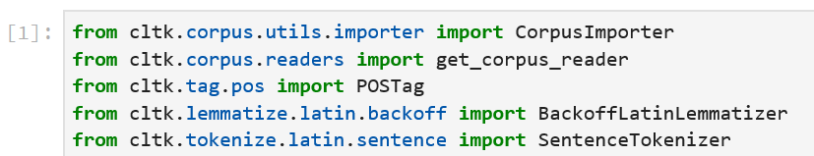
cltk1

Slide 8
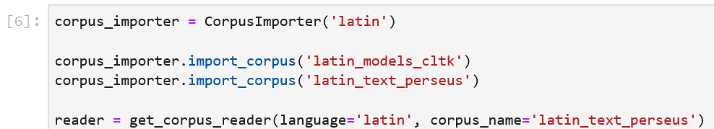
cltk2

Slide 10
Приборы и материалы
Корпус perseus, встроенный в CLTK.
Содержит 293 документа разного размера.

Slide 11
Приборы и материалы
Корпус perseus, встроенный в CLTK.
Содержит 293 документа разного размера. Пригодились 276.

Slide 12
Что получилось

Slide 13
Количество употреблений
Всего хороших плохих вещей после какого-то из предлогов: 12129
Не считаются штуки без разбора (около 300). Это обычно одинокие буквы.
В дальнейшем говорим именно о том слове, что после предлога

Slide 14
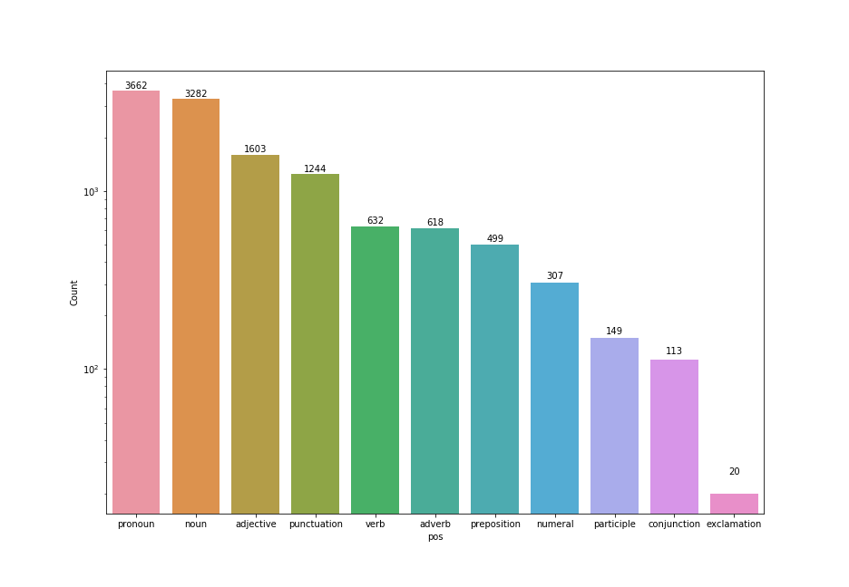
По частям речи
boxplot_posCount

Slide 16
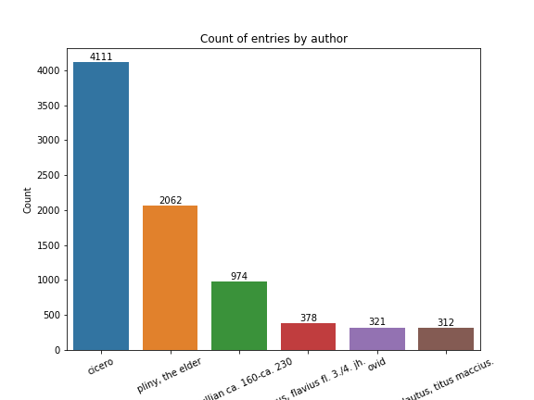
По авторам
boxplot_authorCount

Slide 17

По авторам
boxplot_authorRatio

Slide 18
Подробнее: падежи

Slide 19
???Данные про части речи после падежей??? (только склоняемые части речи?)

Slide 20
Какие падежи бывают после наших предлогов?
Актуально не для всех частей речи, только для:
существительных, местоимений
прилагательных, причастий

Slide 21
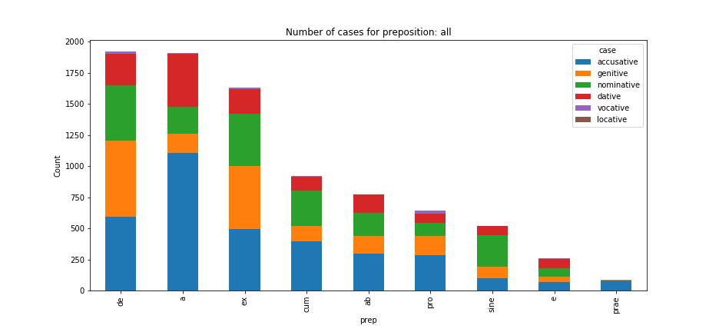
Какие падежи бывают после наших предлогов?
boxplot_caseBy_prep=all

Slide 23
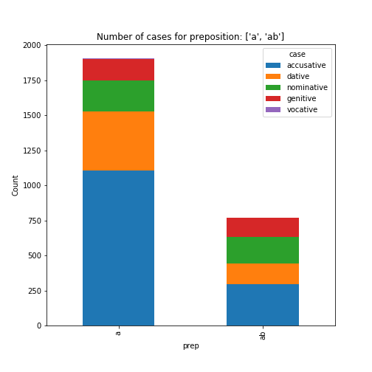
Предлоги a, ab
boxplot_caseBy_prep=[‘a’, ‘ab’]

Slide 25
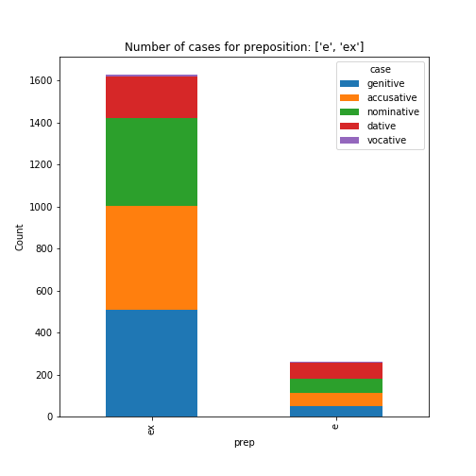
Предлоги e, ex
boxplot_caseBy_prep=[‘e’, ‘ex’]

Slide 27
Предлоги e, ex
boxplot_caseBy_prep=[‘e’, ‘ex’]

Slide 29
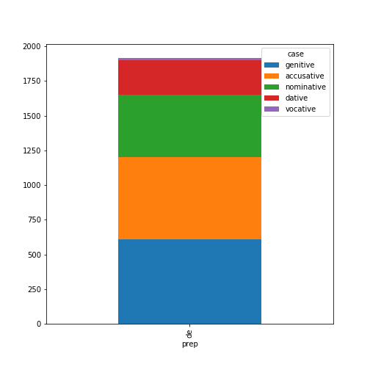
Предлог de
boxplot_caseBy_prep=de.png

Slide 31
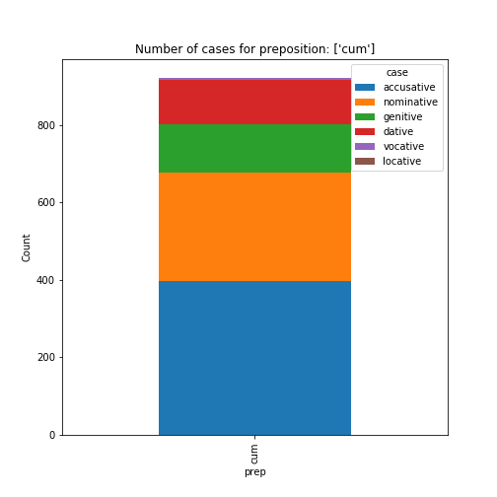
Предлог cum
boxplot_caseBy_prep=[‘cum’].png

Slide 33
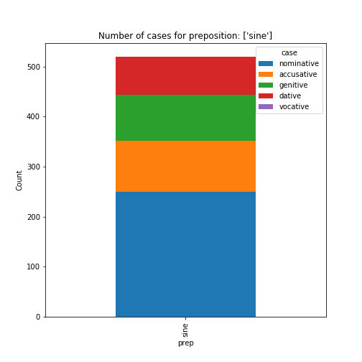
Предлог sine
boxplot_caseBy_prep=[‘sine’].png

Slide 35
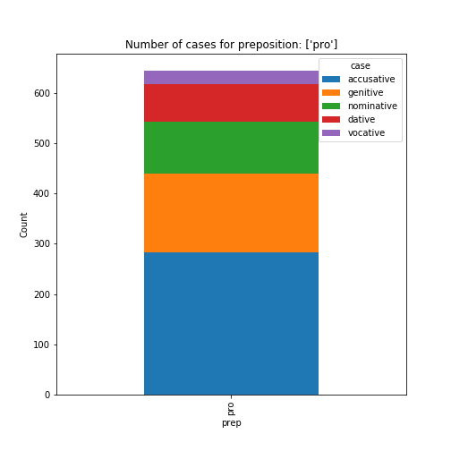
Предлог pro
boxplot_caseBy_prep=[‘pro’].png

Slide 37
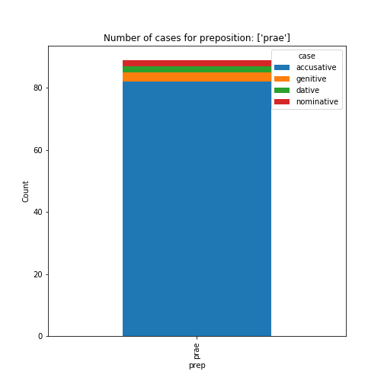
Предлог prae
boxplot_caseBy_prep=[‘prae’].png

Slide 39
По частям речи

Slide 40
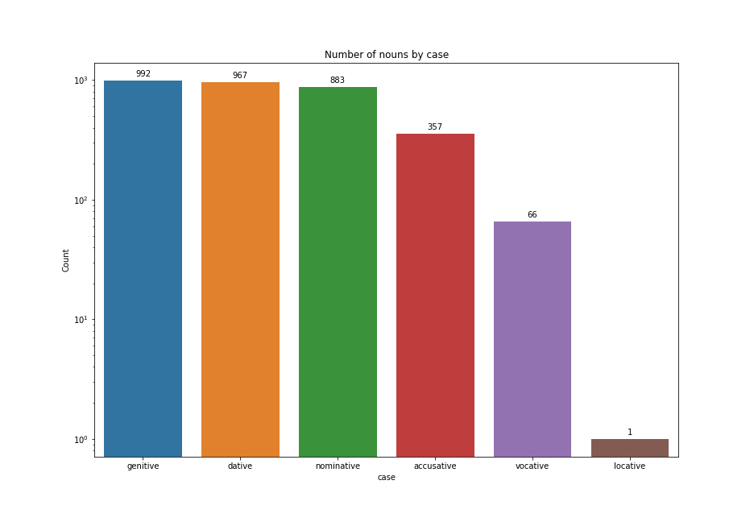
Существительное
boxplot_pos=noun_case.png

Slide 42
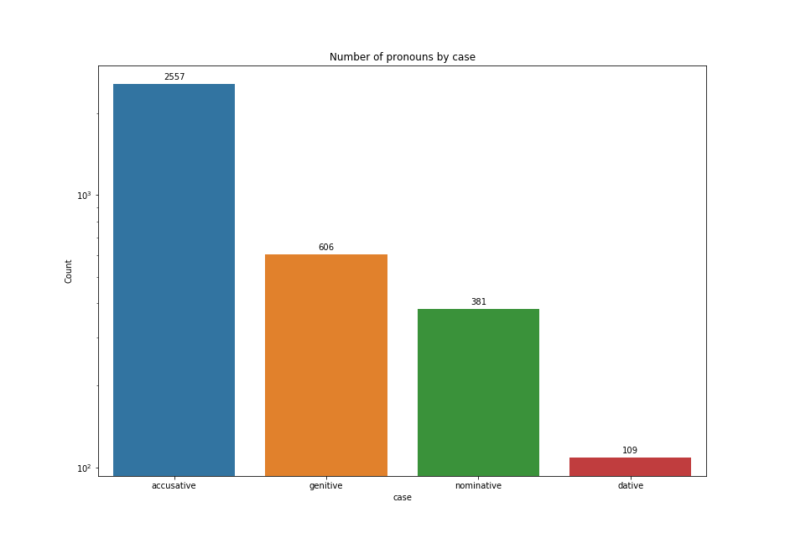
Местоимение
boxplot_pos=pronoun_case.png

Slide 44
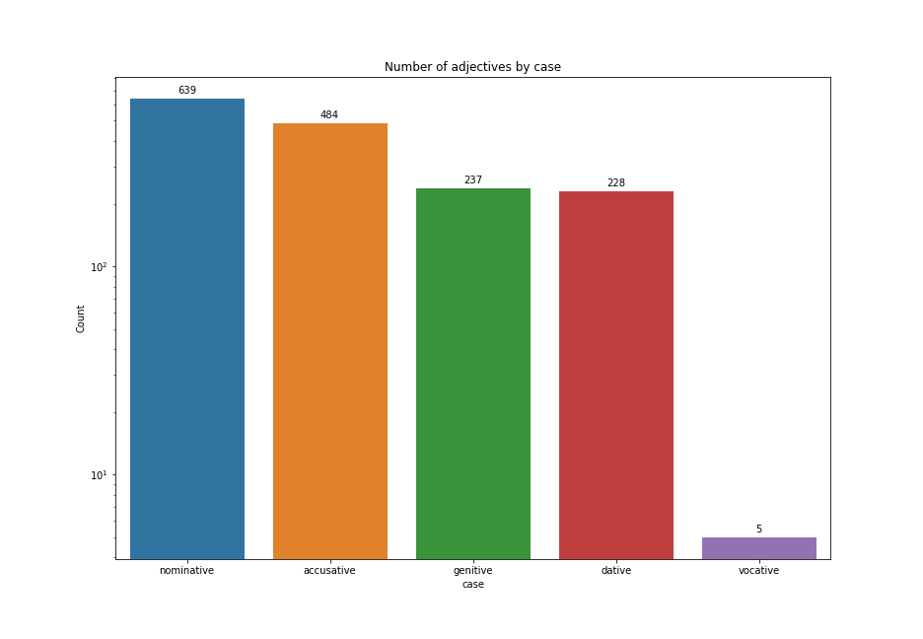
Прилагательное
boxplot_pos=adjective_case.png

Slide 46
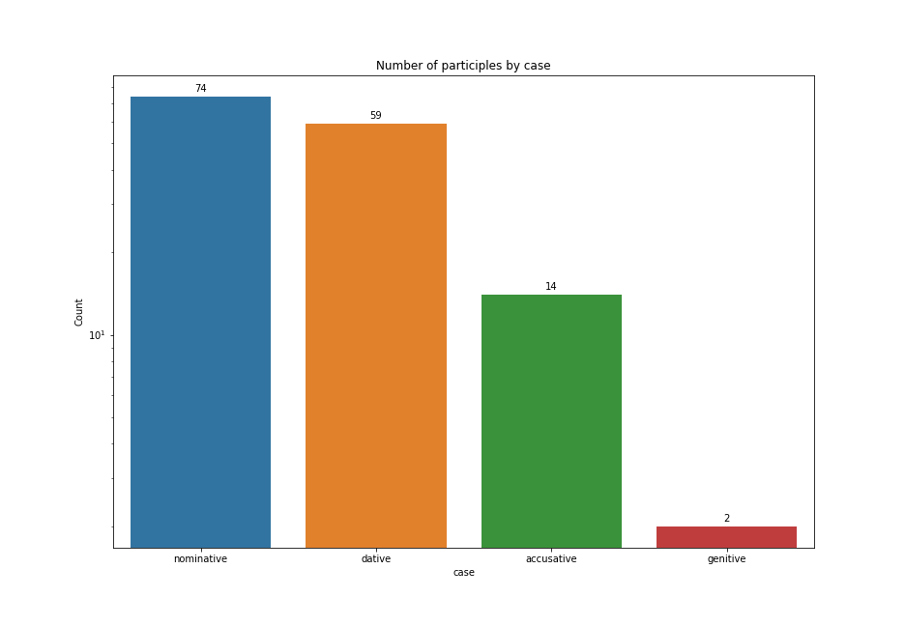
Причастие
boxplot_pos=participle_case.png

Slide 48
Несклоняемые части речи

Slide 49
Несклоняемые части речи
Здесь решил просто посмотреть самые частые леммы

Slide 50
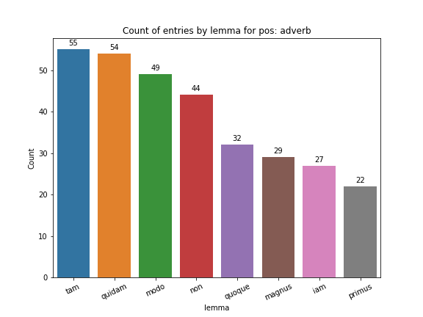
Наречие
boxplot_lemmaCount_pos=adverb.png

Slide 52
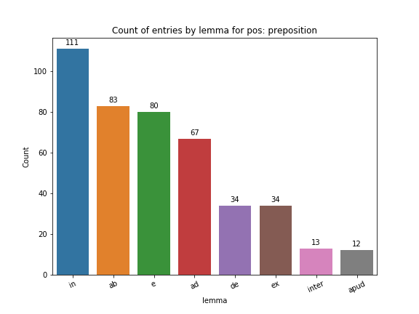
Предлог
boxplot_lemmaCount_pos=preposition.png

Slide 54
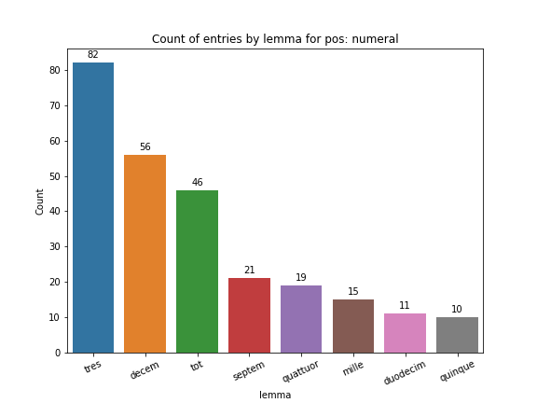
Числительное
boxplot_lemmaCount_pos=numeral.png

Slide 56
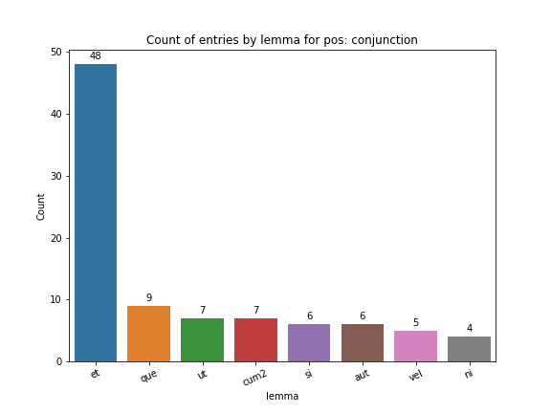
Союзы
boxplot_lemmaCount_pos=conjunction.png

Slide 58
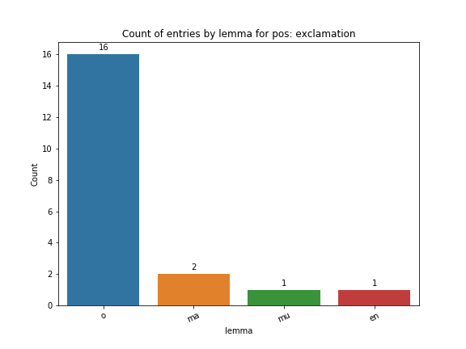
Восклицание (междометие*)
boxplot_lemmaCount_pos=exclamation.png

Slide 60
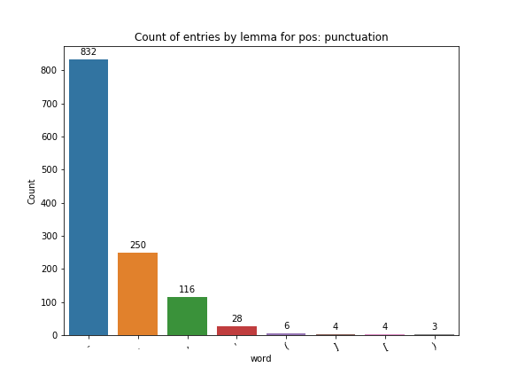
Знаки пунктуации
boxplot_lemmaCount_pos=punctuation.png

